Slide 1
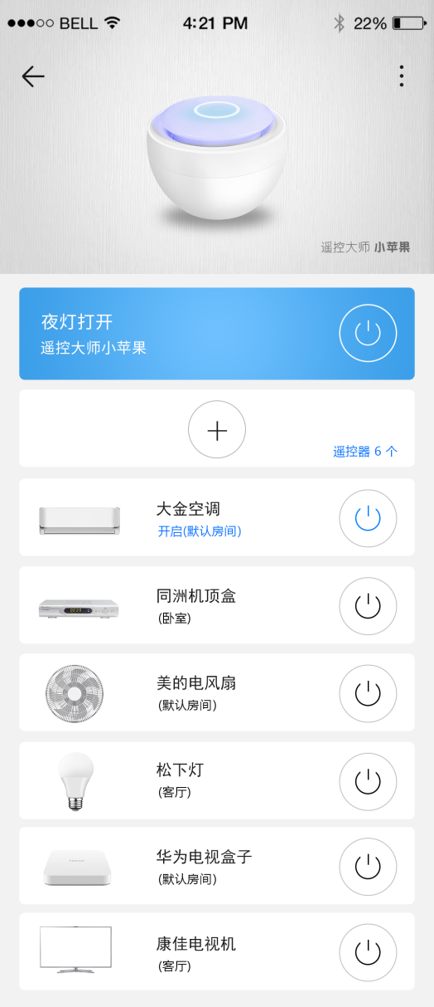
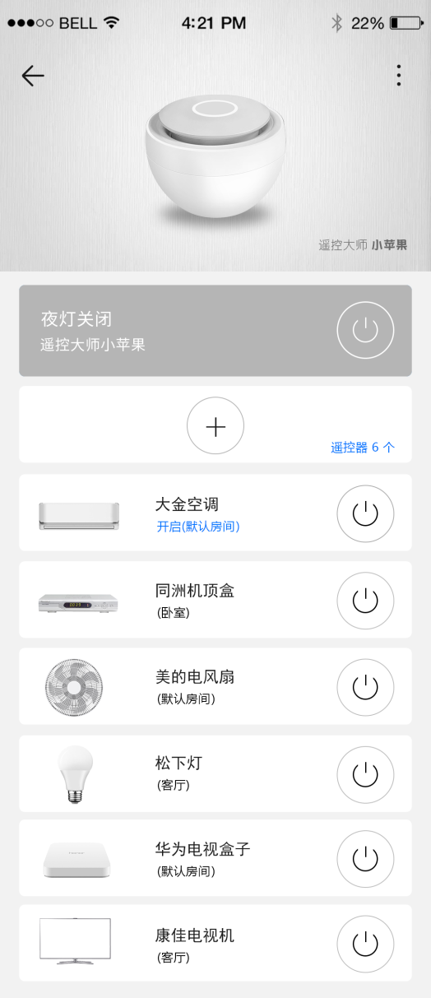
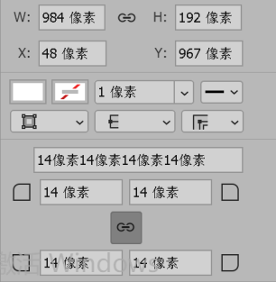
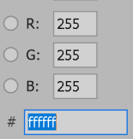
背景色:RGB=242
#f2f2f2

Slide 2
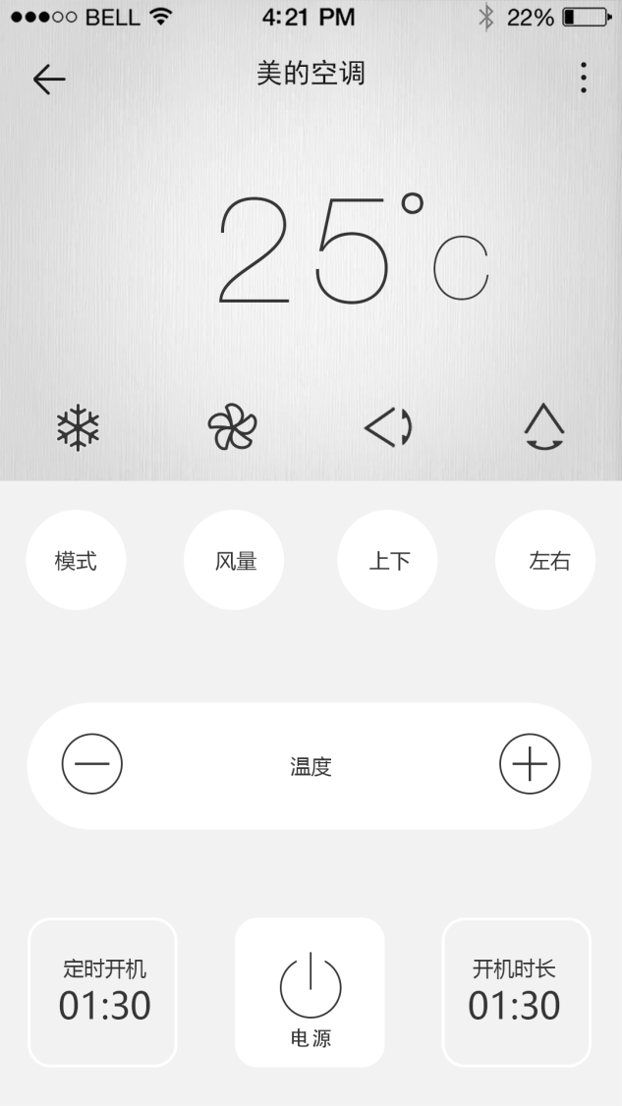
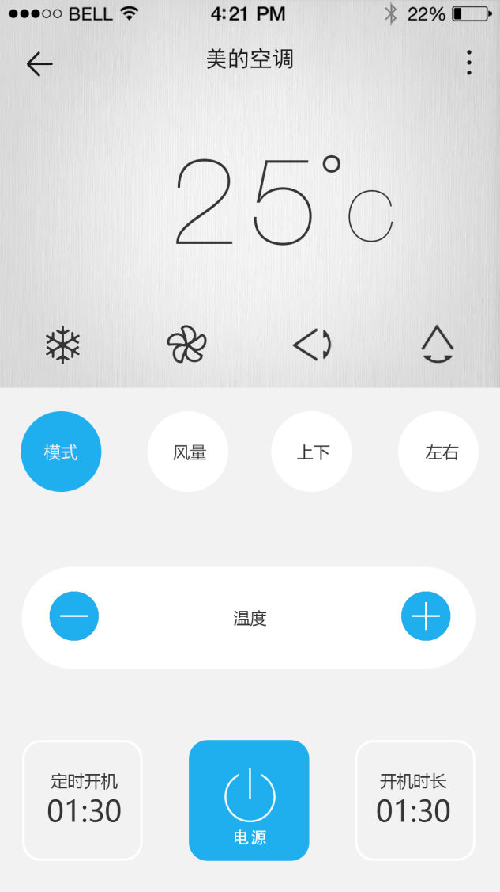
D=174
字色#333333
按钮色#FFFFFF
按下状态：
字色#FFFFFF
按钮色#1fafef
宽高980×220px，圆角
底色#FFFFFF
图标色：#333333
字色：#333333
按下图标
宽高260×260px，圆角40
底色#FFFFFF
图标色：#333333
字色：#333333
按下状态：
按钮色：#1fafef
图标色：#FFFFFF
字色：#FFFFFF
宽高260×260px，圆角40
边色#FFFF，边宽5
字色：#333333

